Slide 1
День Европейских языков
European day of languages

Slide 2
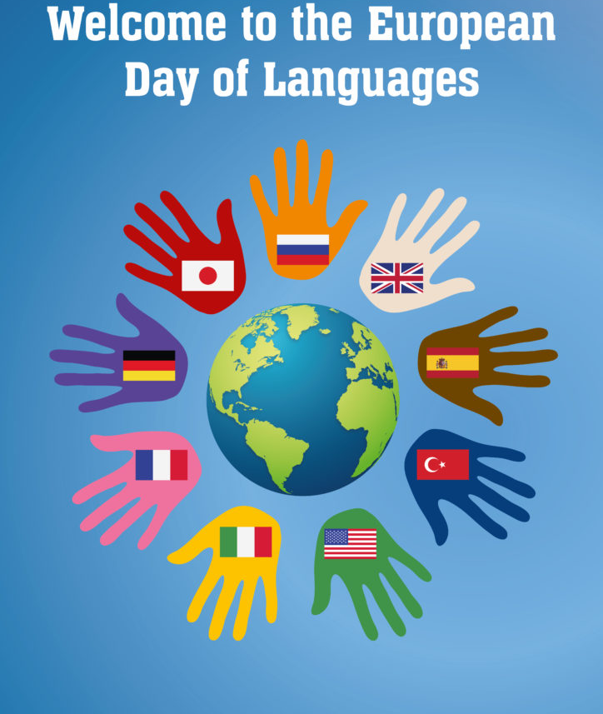
День Европейских языков празднуется 26ого сентября!

Slide 3
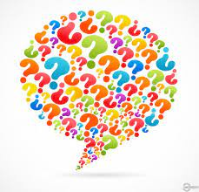
Зачем изучать языки?

Slide 4
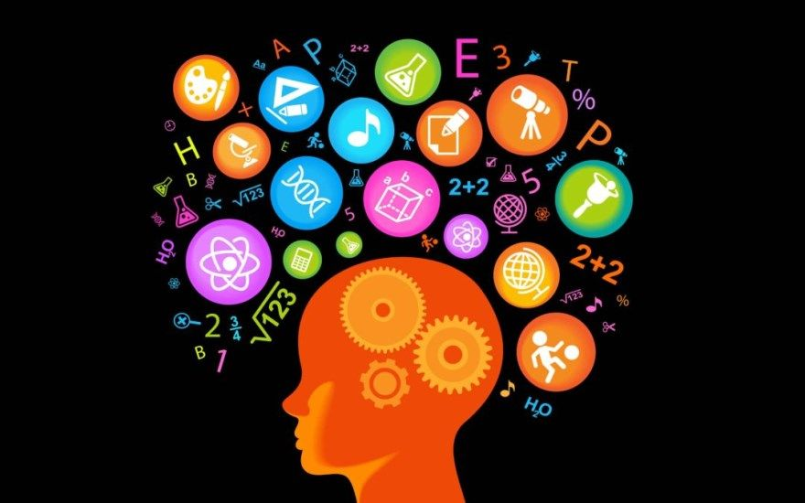
Чтобы развивать свой мозг и понимать друг друга!

Slide 5
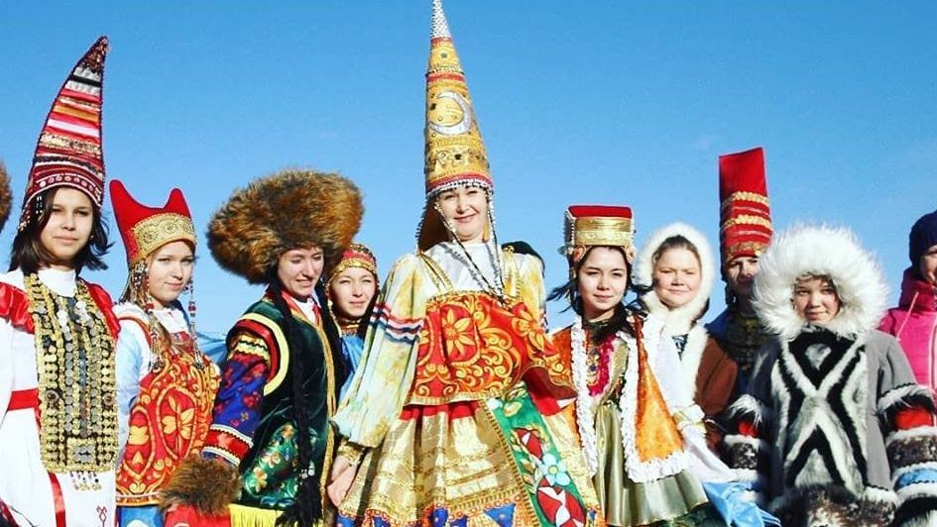
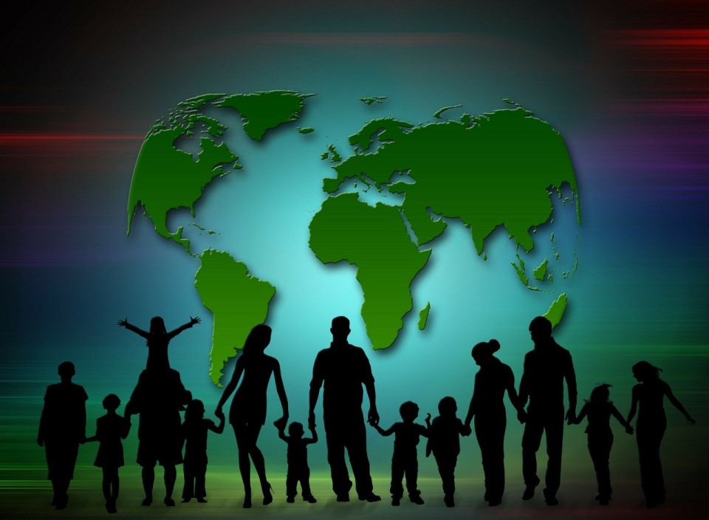
Языки малых народов исчезают ☹

Slide 6
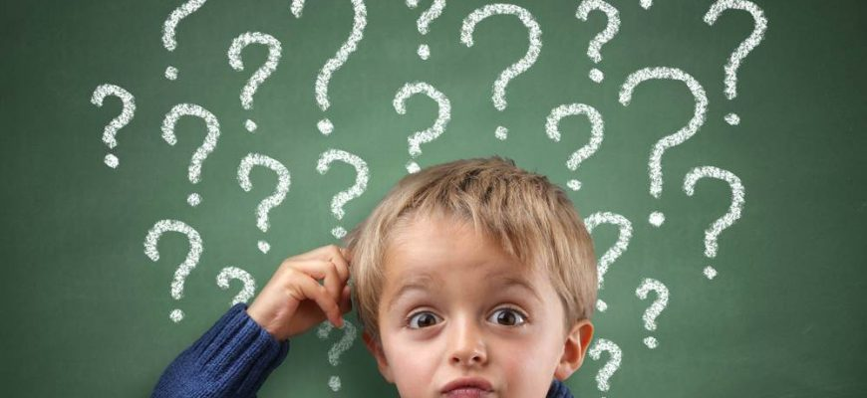
Что делать, чтобы языки не исчезали?

Slide 7
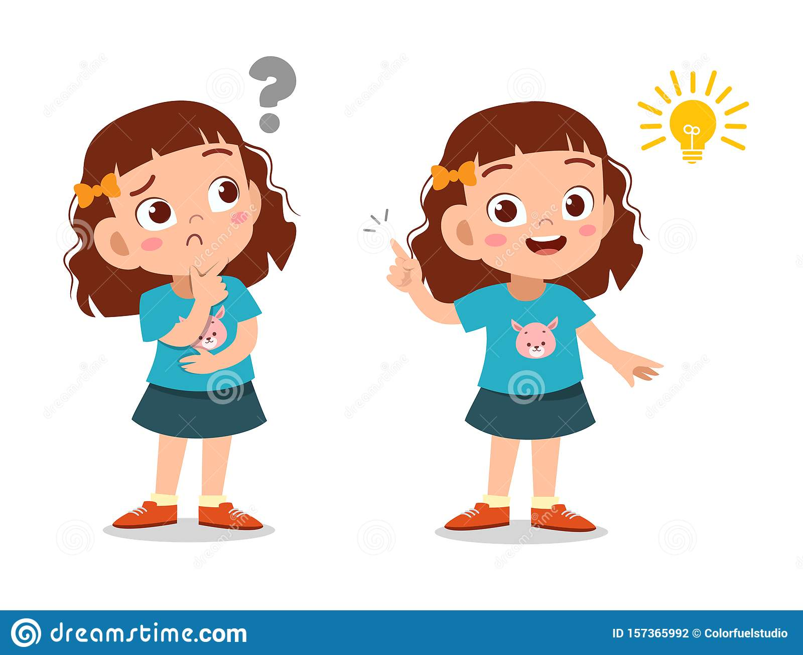
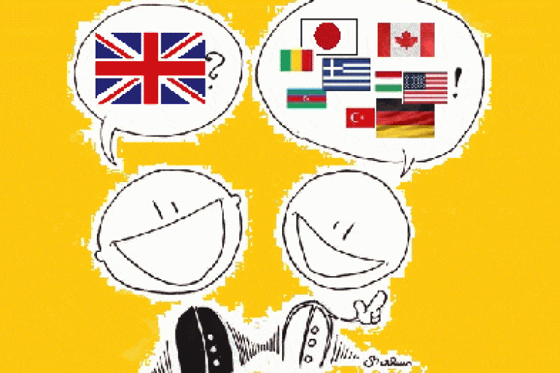
Надо учить языки, чтобы они не исчезли!

Slide 8
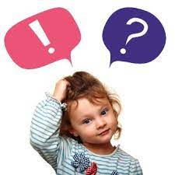
Как празднуют День Европейских Языков?

Slide 9
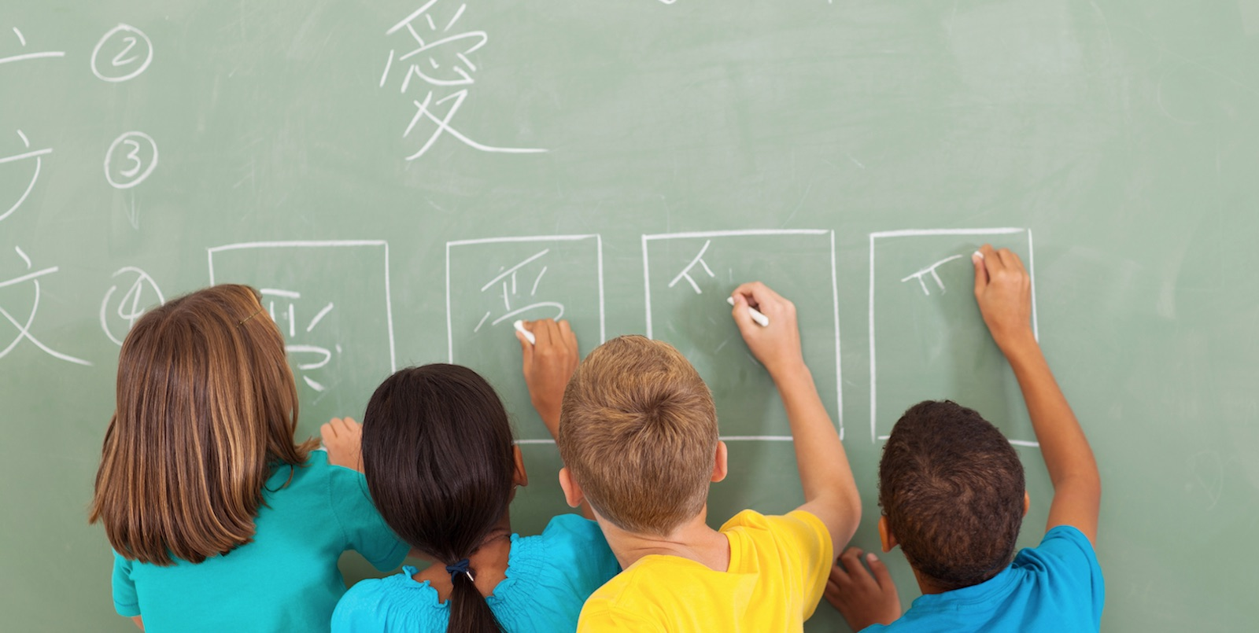
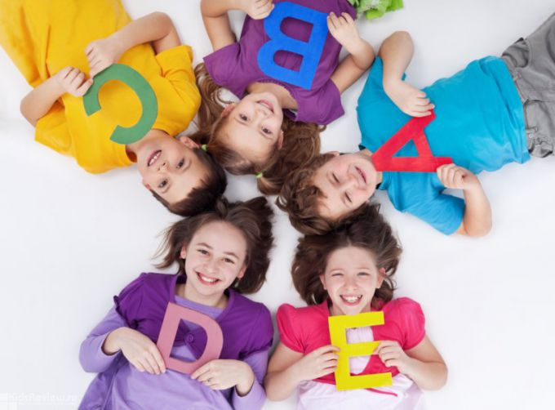
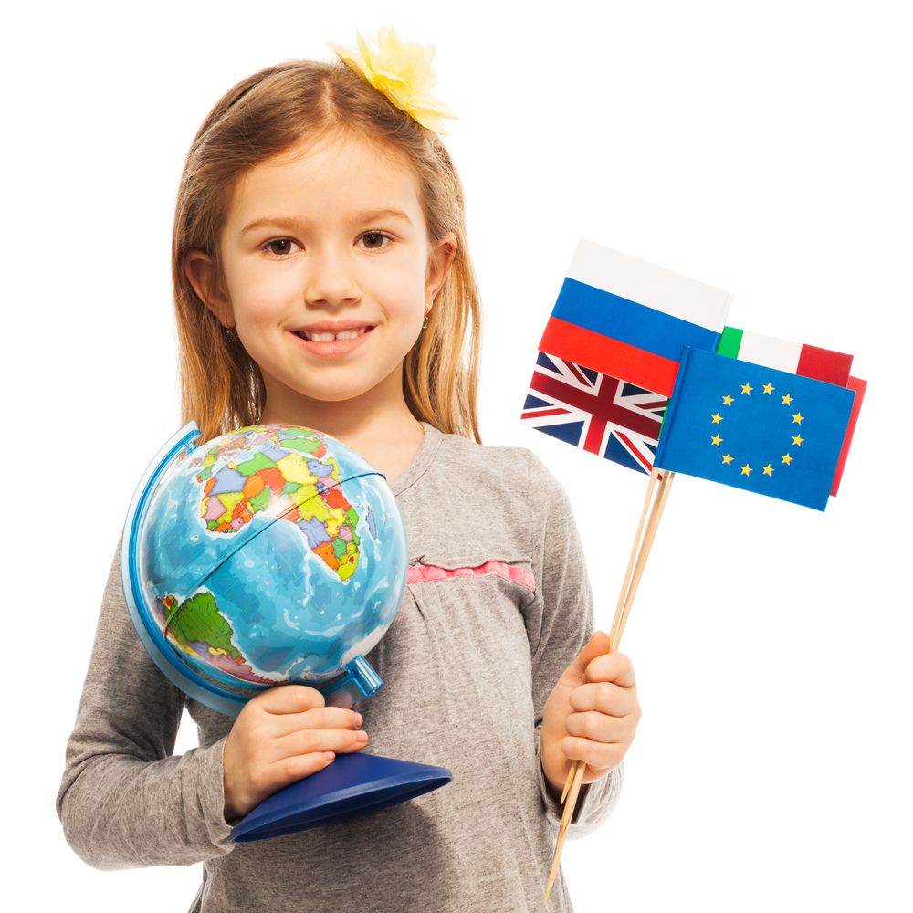
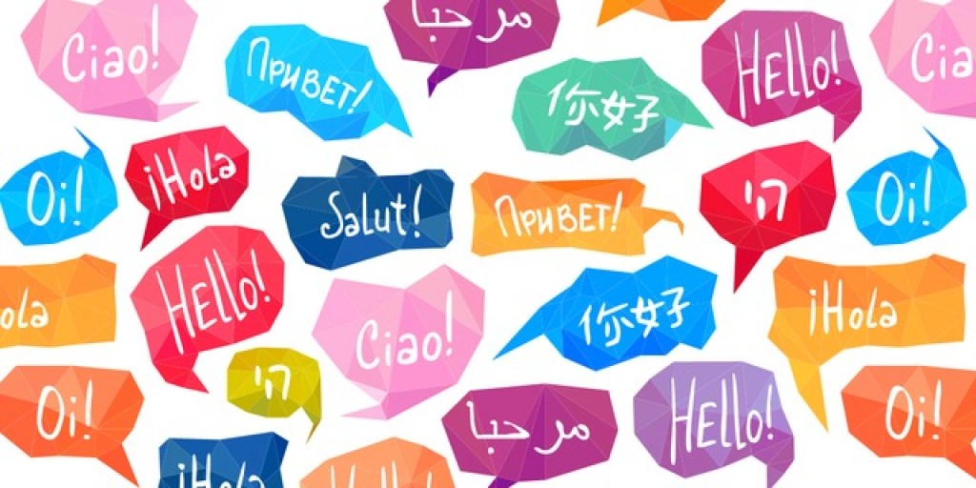
Устраивают конкурсы, выставки, концерты, семинары, проводят экскурсии!

Slide 10
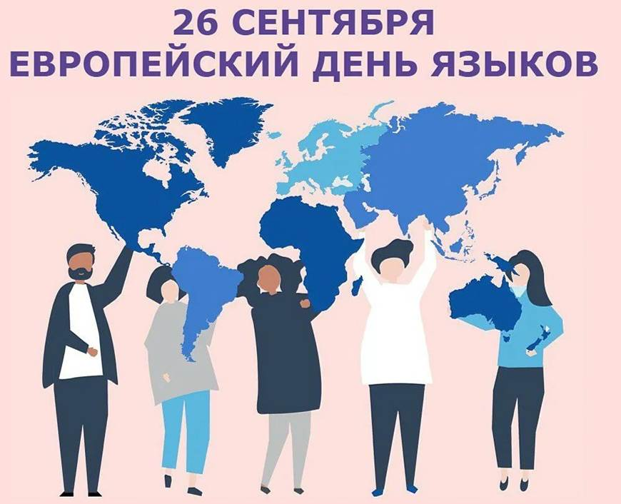
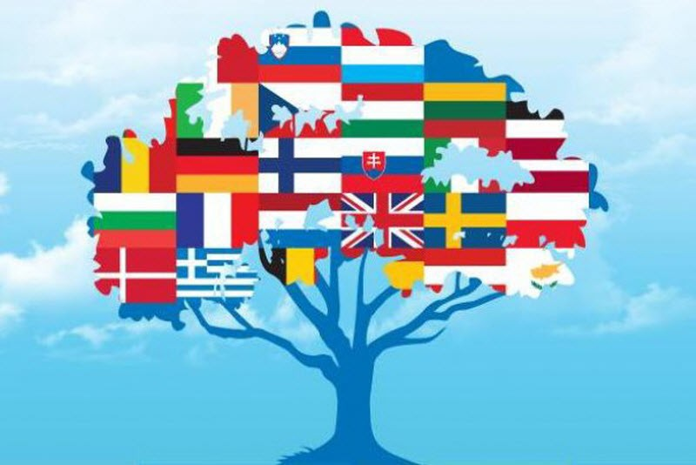
Учить языки это весело и полезно!

